Slide 1
Jednoliko i nejednoliko gibanje
GIBANJA

Slide 2


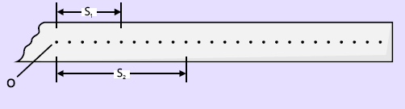
Pokus: gibanje autića
Proučite gibanje snimljeno na papirnatoj vrpci koju
su povlačila kolica.

Slide 3
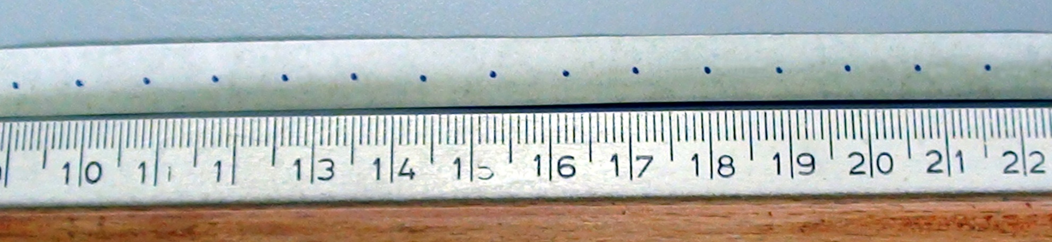
Budući da su razmaci među susjednim točkicama približno jednaki, pretpostavljamo da se autić gibao stalnom brzinom.
Koliki je prijeđeni put, a koliko vrijeme gibanja?

Slide 4

Je li se automobil gibao jednoliko i po čemu to zaključujete?
Prijeđeni put s povećavao se za jednak iznos Δs = 2,5 cm u jednakim vremenskim intervalima Δt= 0,1 s.
Automobil se gibao stalnom brzinom, jednoliko.

Slide 5
Tijelo se giba jednoliko, ako u jednakim vremenskim intervalima prelazi jednake putove.
Izračunajte srednje brzine u svakom vremenskom intervalu iz tablice.

Slide 6
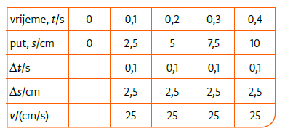
Vrijednosti srednjih brzina su jednake u svim vremenskim intervalima.
Iskoristite podatke iz tablice i nacrtajte graf ovisnosti puta s o vremenu t (s,t graf).

Slide 7
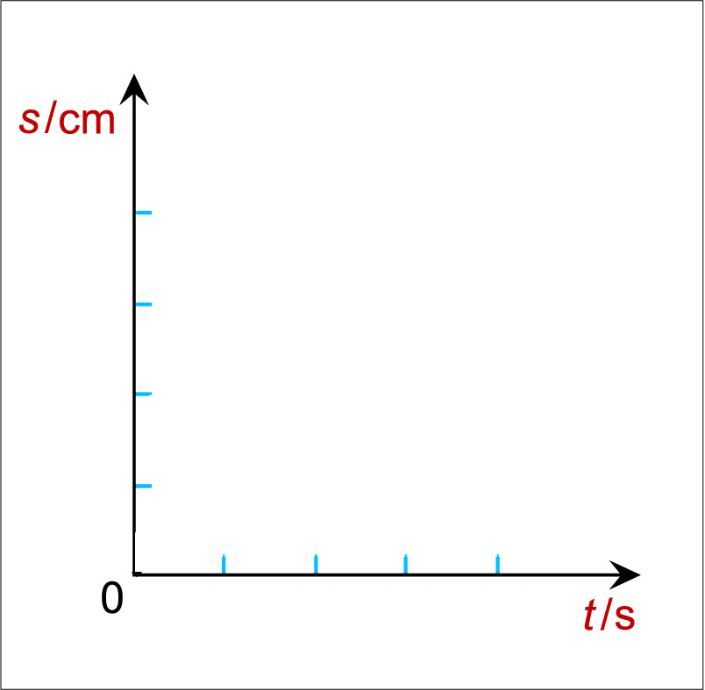
Grafički prikaz ovisnosti puta o vremenu – graf s,t
Na vodoravnu os koordinatnog sustava nanesite vrijeme t, a na uspravnu os prijeđene putove s.

Slide 8
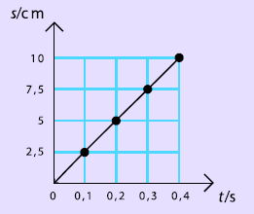
Spajanjem nacrtanih točaka dobili smo pravac koji prolazi ishodištem koordinatnog sustava. Prijeđeni put s je razmjeran vremenu gibanja t:
s = v · t.
Kod jednolikog gibanja brzina tijela je stalna, a prijeđeni put razmjeran vremenu gibanja.

Slide 9
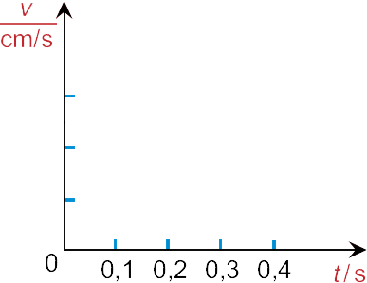
Grafički prikaz ovisnosti brzine o vremenu – graf v,t
Na vodoravnu os koordinatnog sustava nanesite vrijeme t , a na uspravnu os brzinu v.

Slide 10
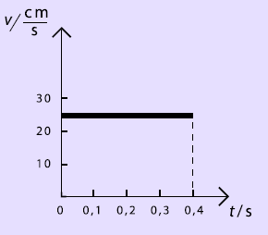

Dobiveni graf je pravac paralelan s vremenskom osi, što znači da je brzina stalna i ne mijenja se tijekom vremena gibanja.

Slide 11
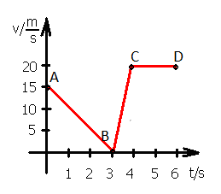
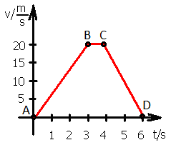
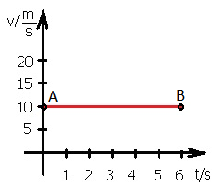

Nejednoliko gibanje
Koje je od gibanja, prikazanih na v,t grafovima, bilo jednoliko?
a) b) c)
Opišite gibanje tijela prikazano na prvom i drugom grafu.

Slide 12
Ako se tijelo giba duž pravca i brzina se mijenja, gibanje je nejednoliko.
Prometnice u velikim gradovima

Slide 13
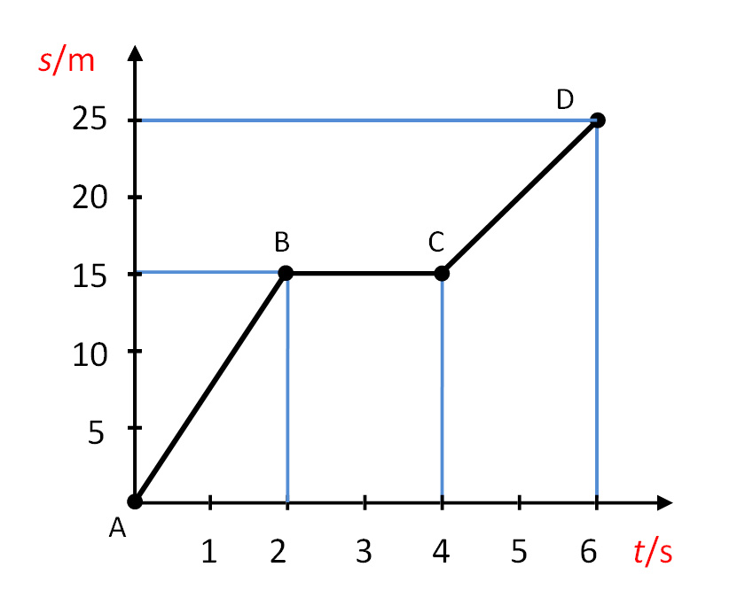
Kako se gibalo tijelo, čije je gibanje prikazano na s,t grafu?

Slide 14
Kako se giba tijelo čije je gibanje predočeno grafom između točaka AD? A kako između točaka AB, BC i CD?
Odredite brzine tijela za dijelove grafa AB, BC i CD.
Prikažite tablično i grafički ovisnost brzine o vremenu.

Slide 15
b)
Broj intervala | 0 | 1 | 2 | 3
t/s | 0 | 2 | 4 | 6
s/m | 0 | 15 | 0 | 25
v/(m/s) | 0 | 7,5 | 0 | 5,0

Slide 16
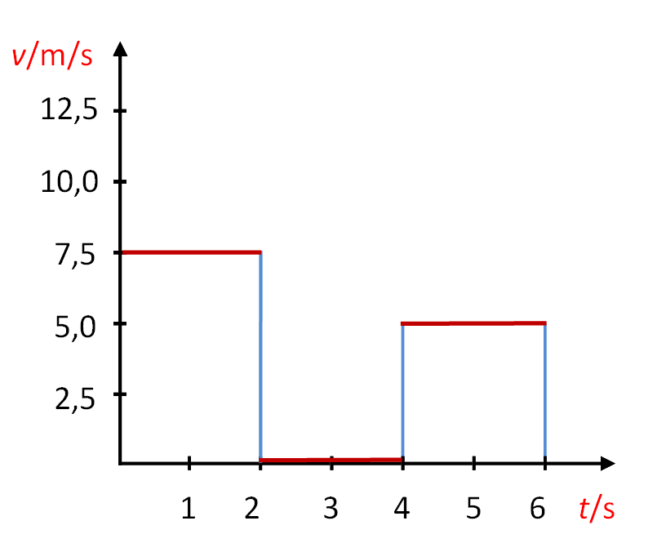
c)

Slide 17
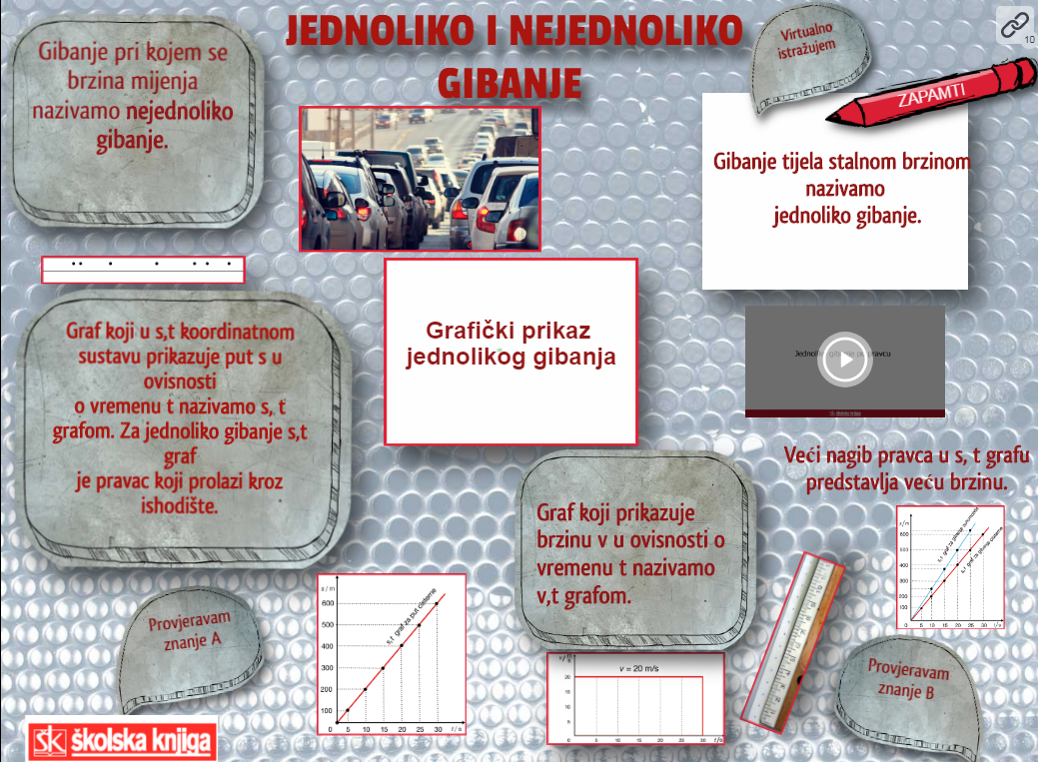
Klikom na interaktivnu umnu mapu ponovite ključne pojmove i provjerite znanje

